Slide 1
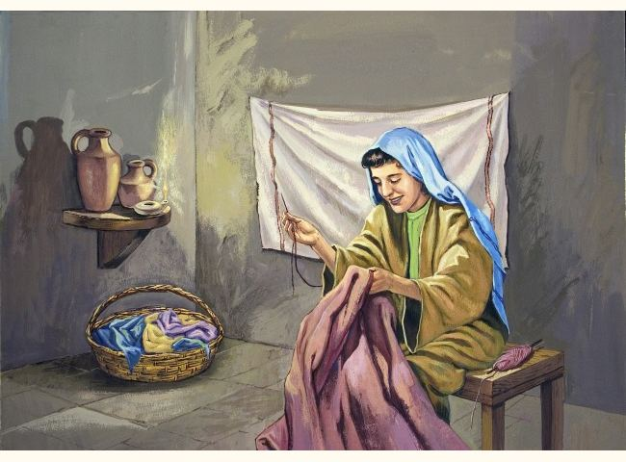
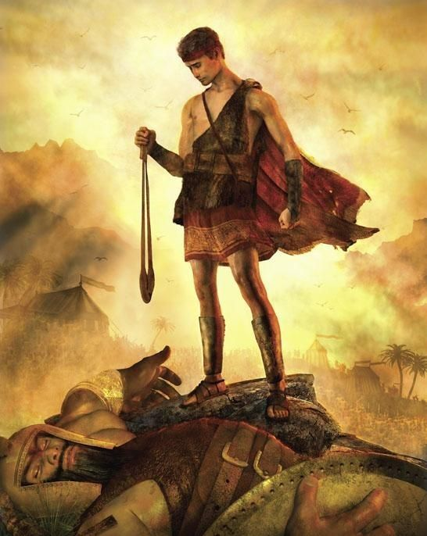
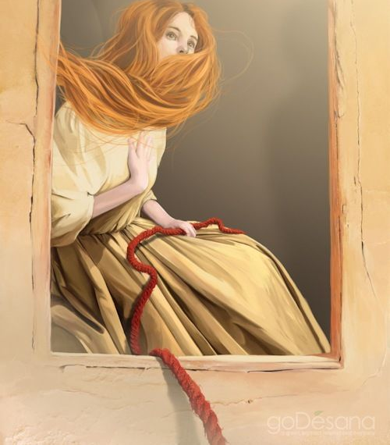
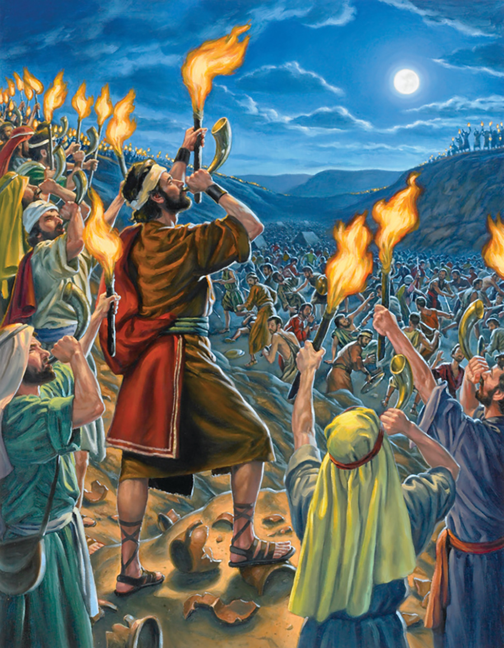
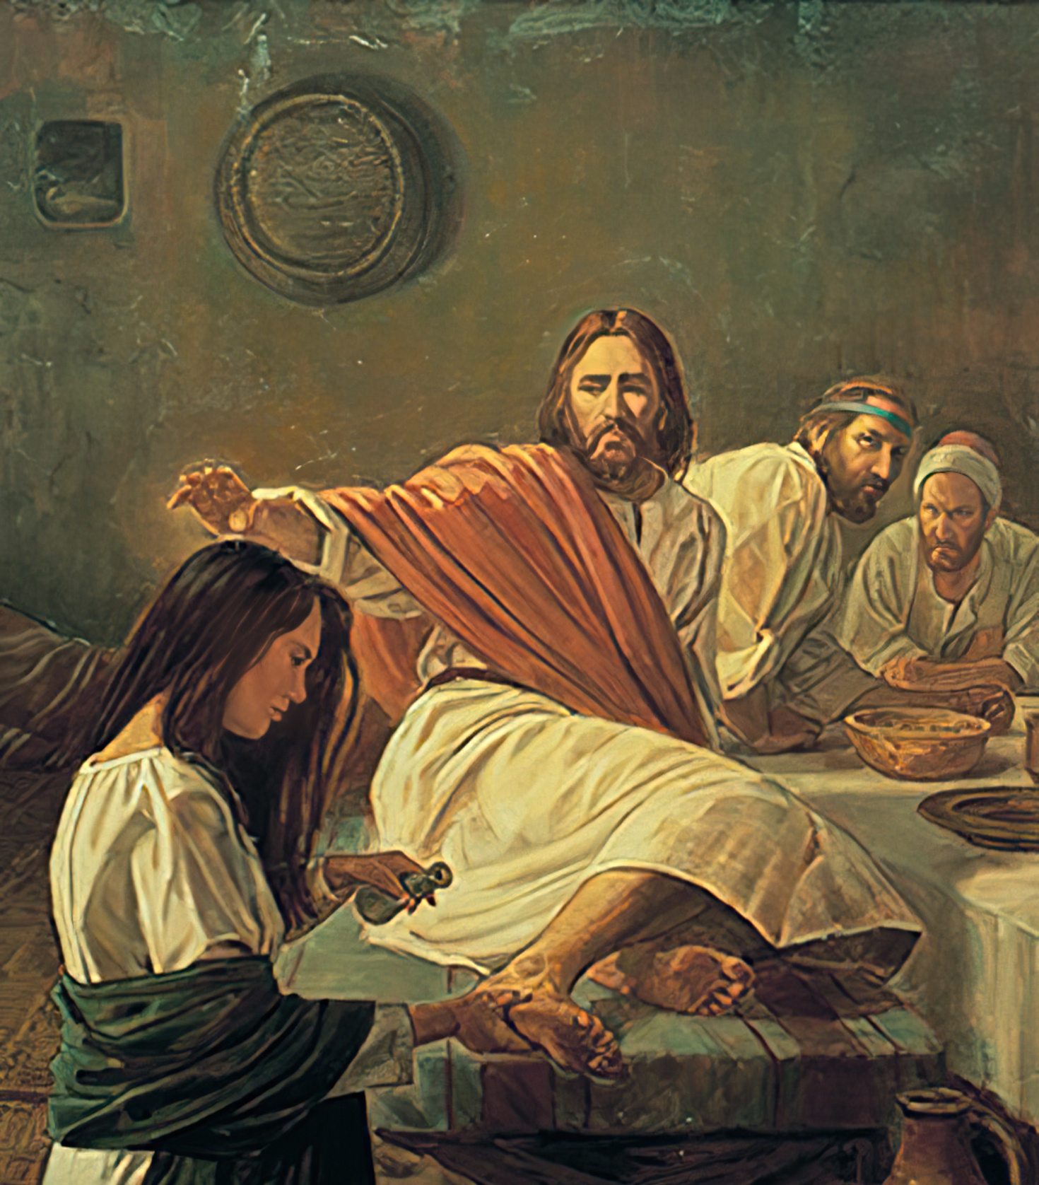

Slide 2
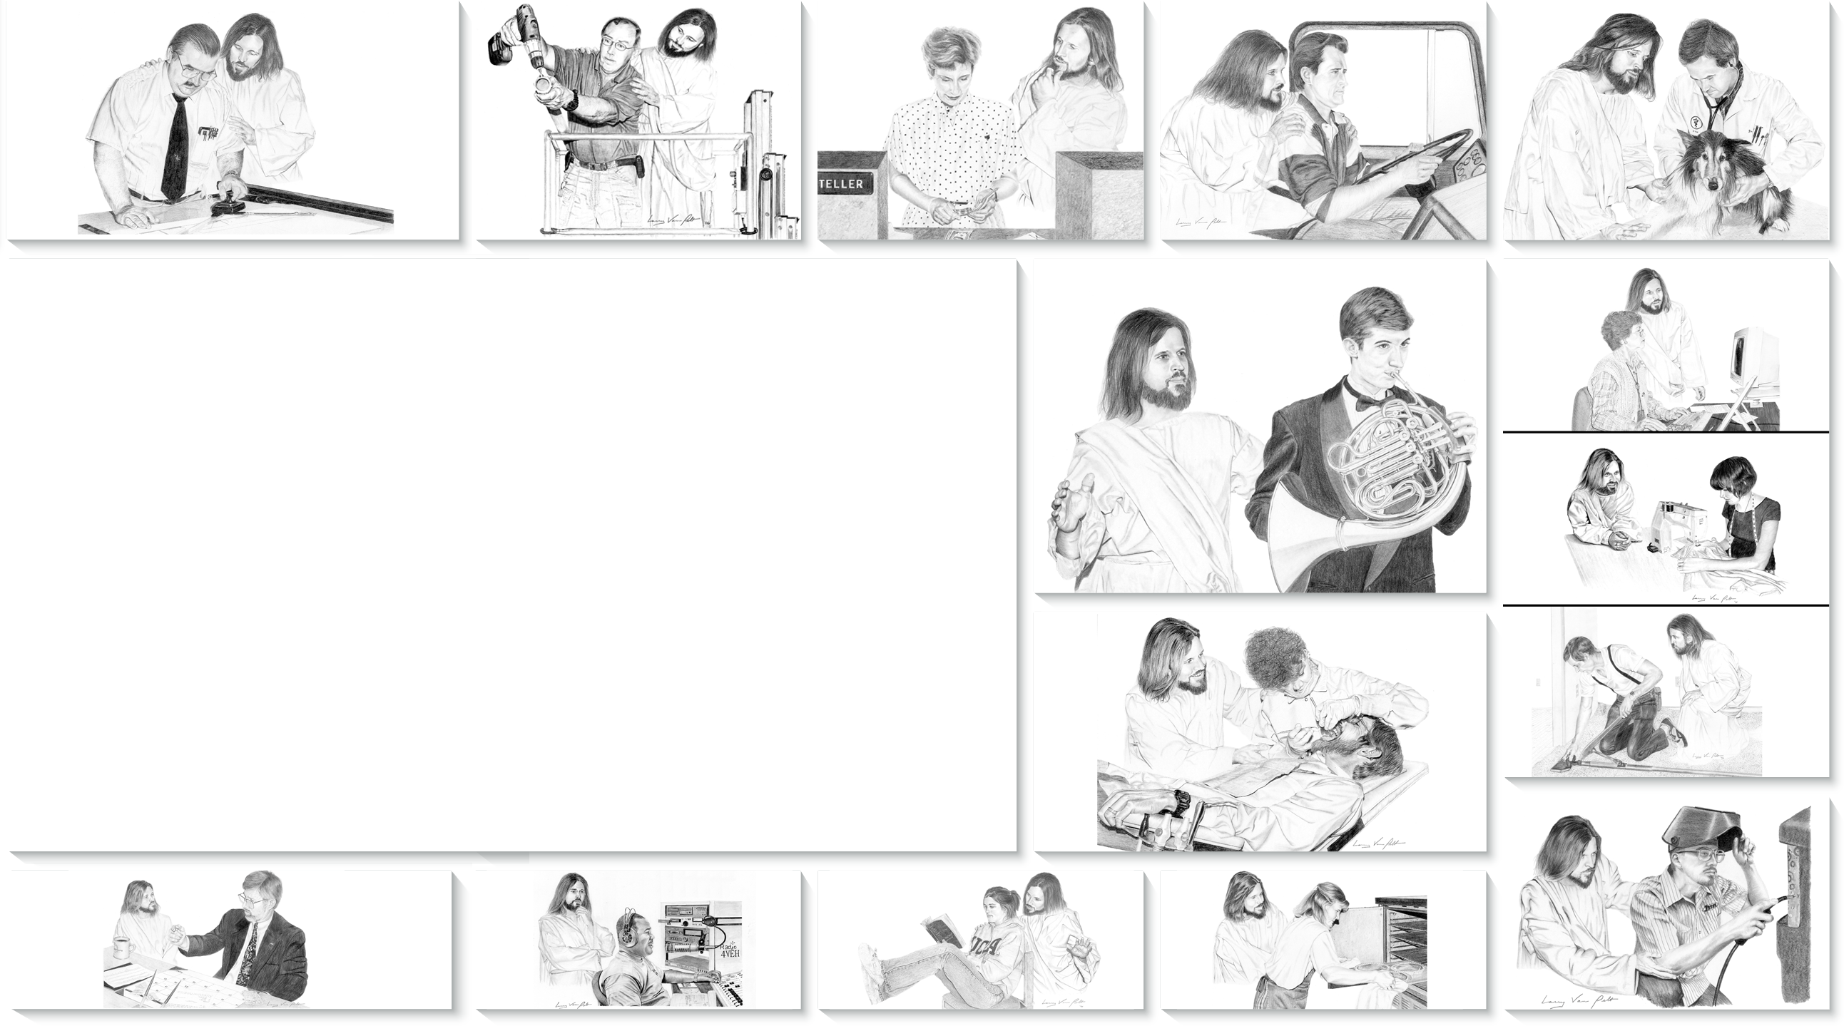
Todos los personajes que vamos a ver tenían en sus manos algo que Dios usó de forma prodigiosa.
Eran cosas comunes, usadas para la vida cotidiana. En sí mismas no tenían nada de extraordinario. Pero, por la fe, y poniéndolas a disposición divina, fueron grandes instrumentos de salvación para realizar la obra de Dios.
Pregúntate qué usas tú diariamente o qué sabes hacer, y pídele a Dios que lo use también de forma maravillosa.

Slide 3
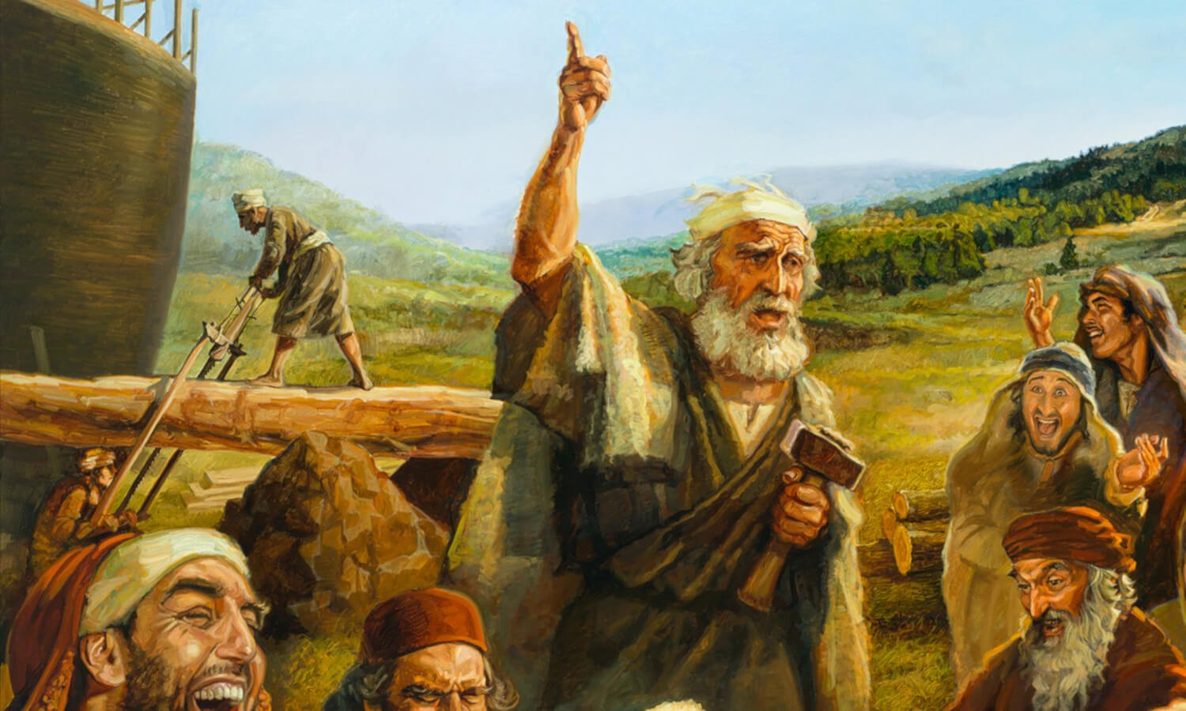
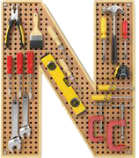
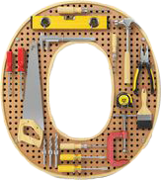
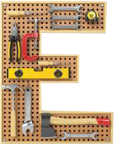
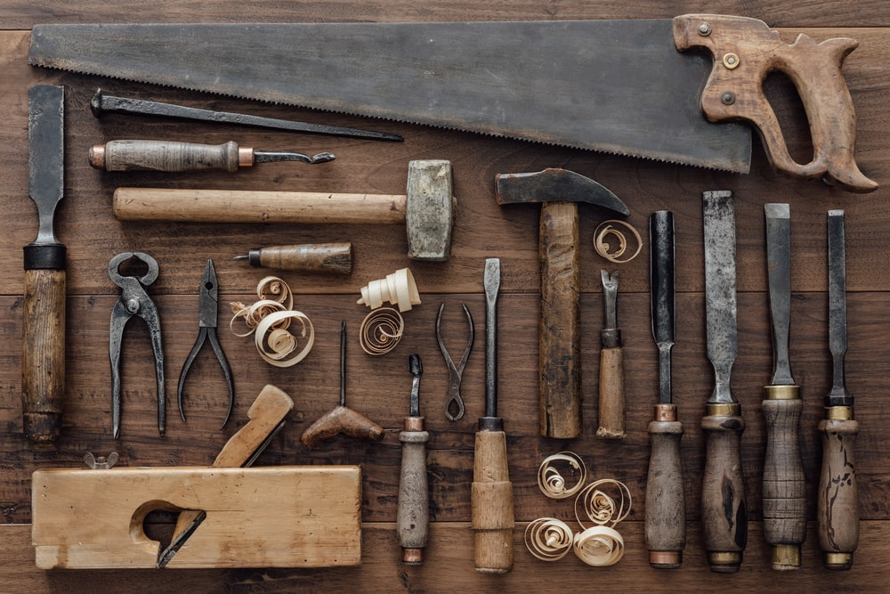
Tengo en mi mano:
Herramientas de carpintería

Slide 4
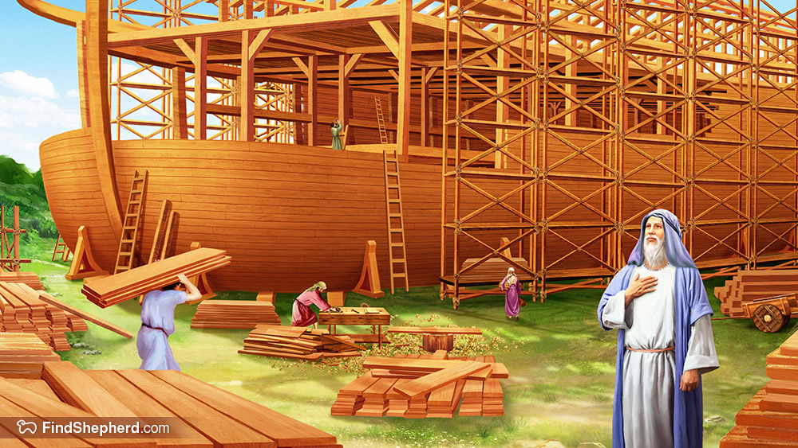
Noé, varón justo, cuya vida estaba en armonía con la voluntad de Dios. Noé es caracterizado por tres expresiones, cada una de las cuales lo coloca en una posición muy favorable en comparación con sus contemporáneos.
Era "varón justo". La palabra "justo" no implica una inocencia intachable, sino rectitud, honradez y virtud. Vivir una vida ejemplar en el tiempo de Noé requería que un hombre pudiera resistir con intrepidez y firmeza atracciones malignas, tentaciones sutiles y mofas ruines. Noé no era una criatura débil, falta de juicio o de poder de la voluntad, sino un "varón" de convicciones fuertes, recto en pensamiento y acción.
Perfecto en sus generaciones: El segundo atributo destaca a Noé como intachable en "su tiempo" (BJ). Esto no significa que vivió en un estado de impecabilidad sino más bien de integridad moral. Se refiere no sólo a la vida piadosa de Noé sino también a la constancia de su religión en medio del ambiente cargado de iniquidad en que vivía.
Con Dios caminó Noé: En tercer lugar, la vida de Noé recuerda la de su piadoso antepasado, Enoc (Gn. 5: 22, 24), que había sido trasladado a la gloria eterna tan sólo 69 años antes del nacimiento de Noé. Pero esta notable descripción de Noé no implica que él hubiera alcanzado la justicia por sus propios esfuerzos. Fue salvado por la fe (Heb. 11: 7), tal como todos los que son fieles hijos de Dios (CBA, sobre Génesis 6).
“Por la fe Noé, cuando fue advertido por Dios acerca de cosas que aún no se veían, con temor preparó el arca en que su casa se salvaría; y por esa fe condenó al mundo y fue hecho heredero de la justicia que viene por la fe” (Hebreos 11:7). Mientras Noé daba al mundo su mensaje de amonestación, sus obras demostraban su sinceridad. Así se perfeccionó y manifestó su fe. Dio al mundo el ejemplo de creer exactamente lo que Dios dice. Todo lo que poseía lo invirtió en el arca. Cuando empezó a construir aquel inmenso barco en tierra seca, multitudes vinieron de todos los rumbos a ver aquella extraña escena, y a oír las palabras serias y fervientes de aquel singular predicador. Cada martillazo dado en la construcción del arca era un testimonio para la gente (PP 72).

Slide 5
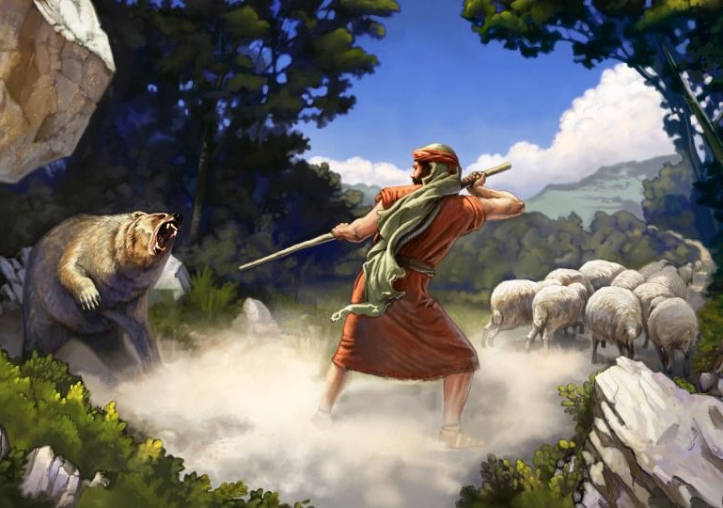
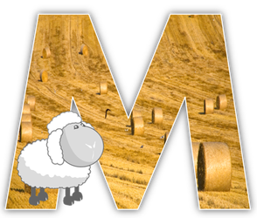
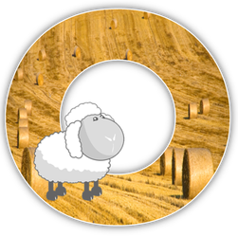
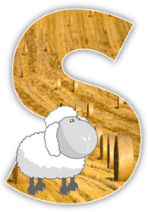
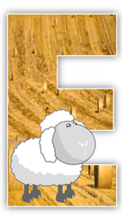
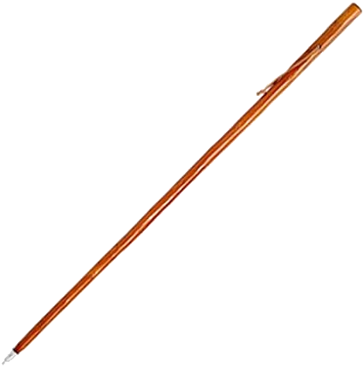
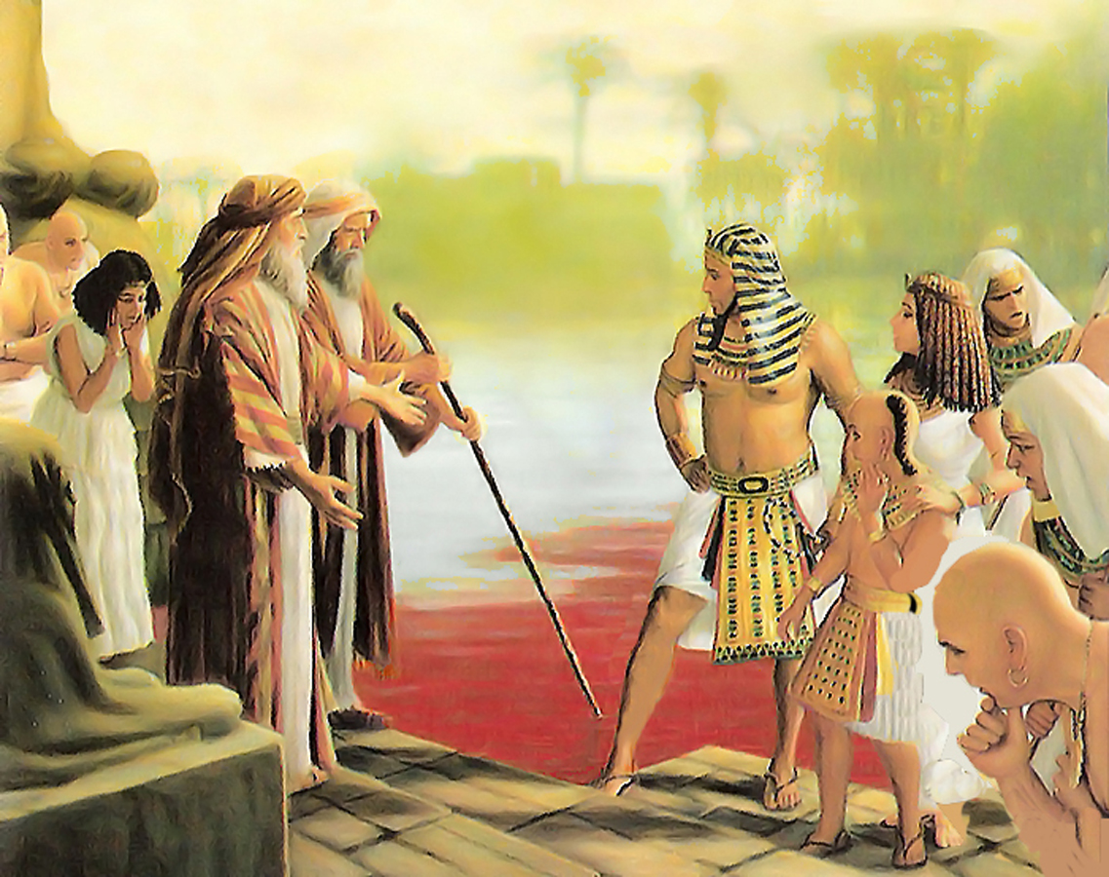
Tengo en mi mano:
Una vara

Slide 6
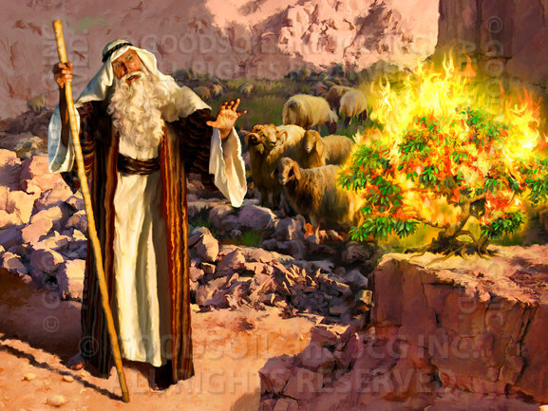
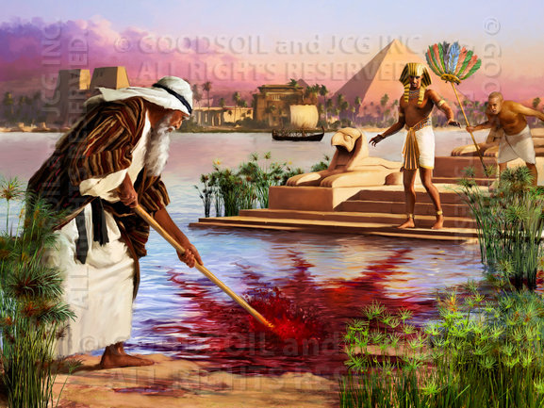
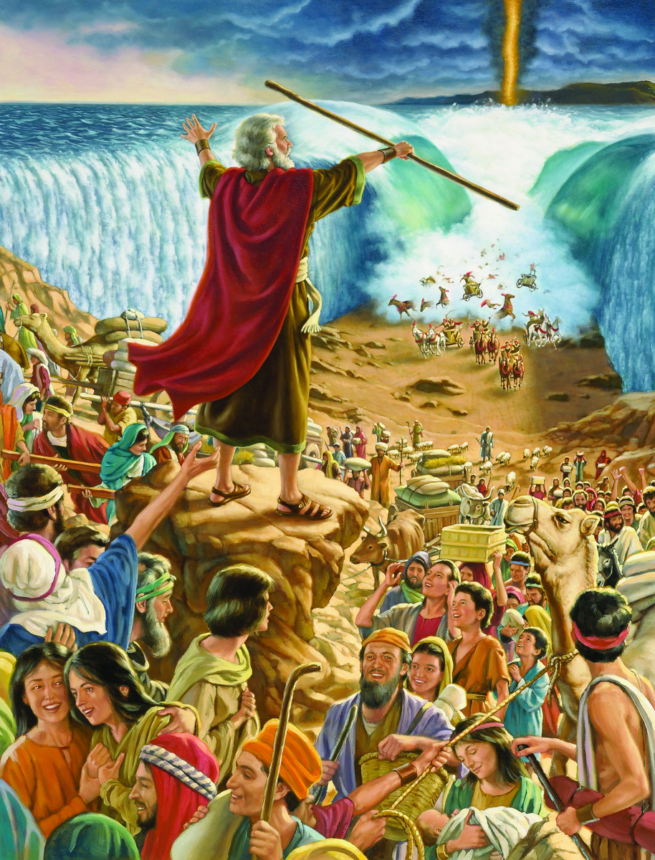
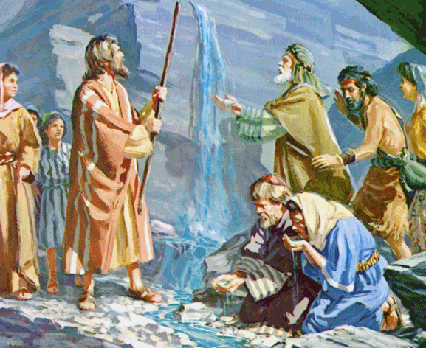
Después de unos 40 años de estar Moisés con su suegro Jetro, Dios se le presentó en una zarza ardiendo –pero que no se quemaba–, para darle la misión de liberar al pueblo de Israel de la esclavitud de los egipcios.
Un gran cambio se había efectuado en Moisés. Cuarenta años antes, voluntariamente, se ofreció como libertador (Hechos 7:24, 25). Sin embargo, en ese tiempo no estaba cualificado para la posición de liderazgo a la que aspiraba, ni los hijos de Israel estaban listos para la liberación. Los 40 años en Madián le habían enseñado humildad, y lo habían imbuido de una desconfianza completa de sí mismo. El príncipe adoptivo de la casa real de Egipto se había convertido en un pastor que se ocupaba en una tarea despreciada por los egipcios (Gén. 46:34), y se sentía tan inseguro de sí mismo como para temer a Faraón. Él, un despreciado pastor del desierto oriental, ¿qué influencia podría esperarse que tuviera sobre el poderoso rey de la nación más fuerte de la tierra? Además, ¿qué influencia tendría con su propio pueblo? Lo habían rechazado cuando era poderoso, ¿aceptarían su liderazgo siendo un fugitivo que volvía a aparecer?
Pensamientos como éstos deben haber cruzado por la mente de Moisés cuando le llegó el llamamiento de volver a Egipto y libertar a su pueblo. Para demostrarle que Dios estaría con él y aumentar su confianza, le preguntó qué tenía en la mano. Moisés, que durante esos años había sido pastor de ovejas, tenía en sus manos la vara con la cual defendía al ganado. Una vara era poca cosa, pero Dios le hizo ver que, con su poder y usando esa vara, haría prodigios y señales maravillosos. Así ocurrió. Moisés uso esa vara en las plagas que vinieron sobre Egipto (por ejemplo: Éxodo 8:5, 16; 9:23).
También la usó para abrir el mar Rojo (Éxodo 14:16); para golpear la peña de Horeb (Éxodo 17:5-6); y más tarde tenía la vara cuando el pueblo de Israel luchó contra los Amalecitas (Éxodo 17:9). Tan solo una vara en la mano y el poder de Dios obrando.

Slide 7
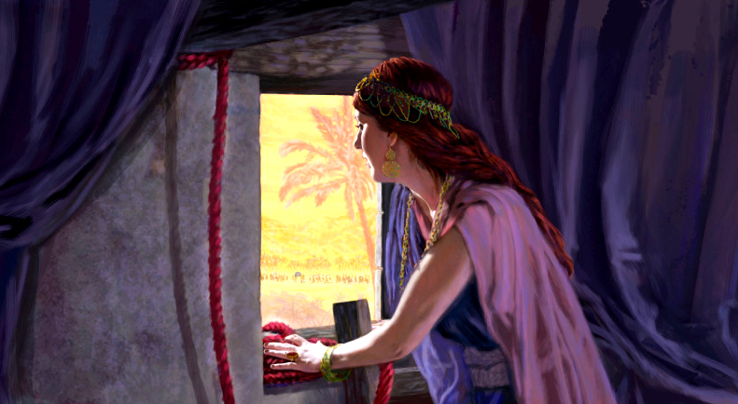
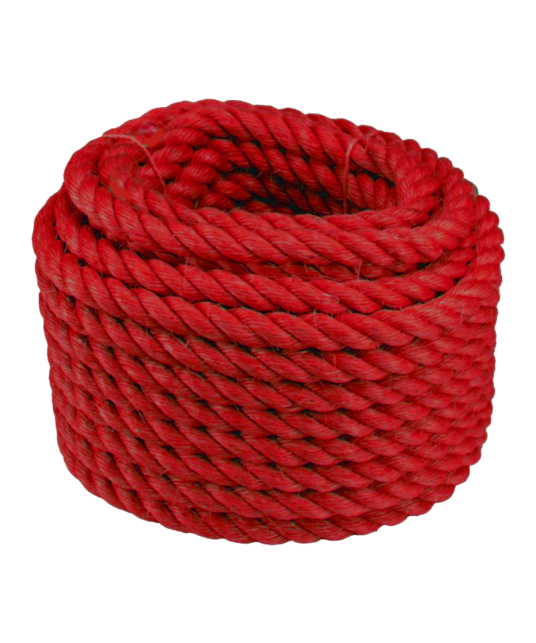
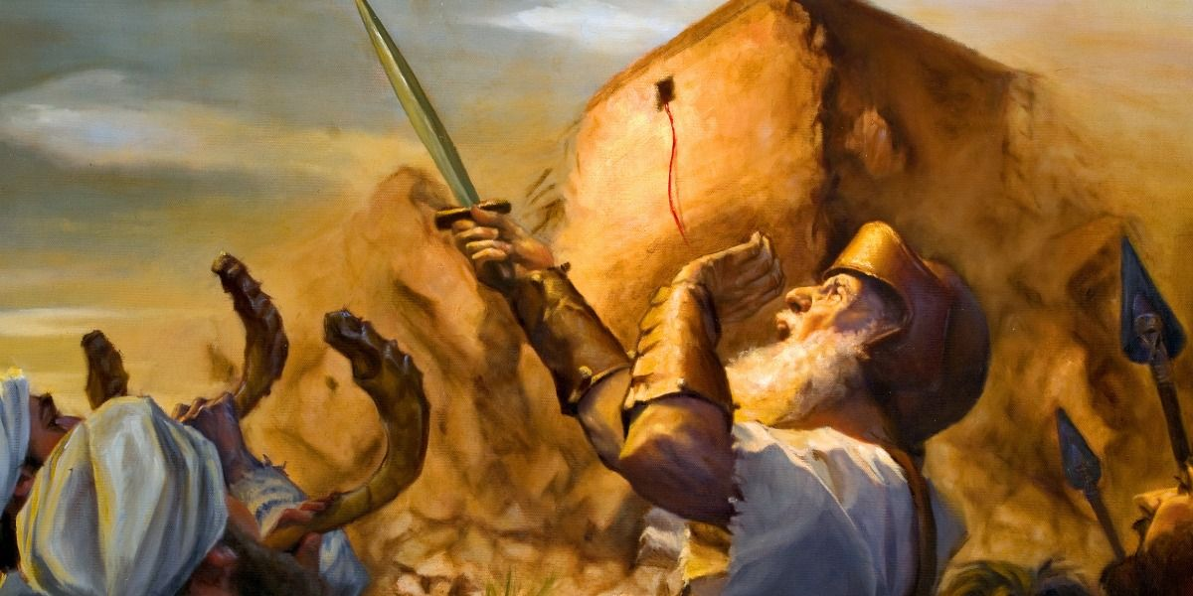
Tengo en mi mano:
Un cordón grana

Slide 8
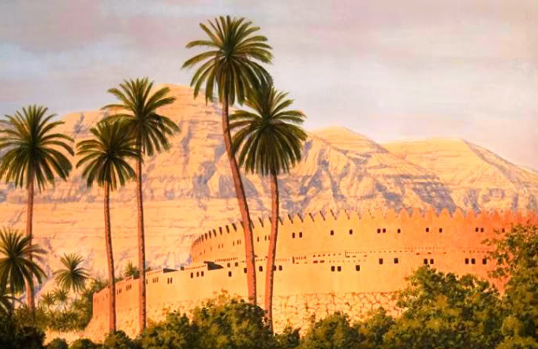
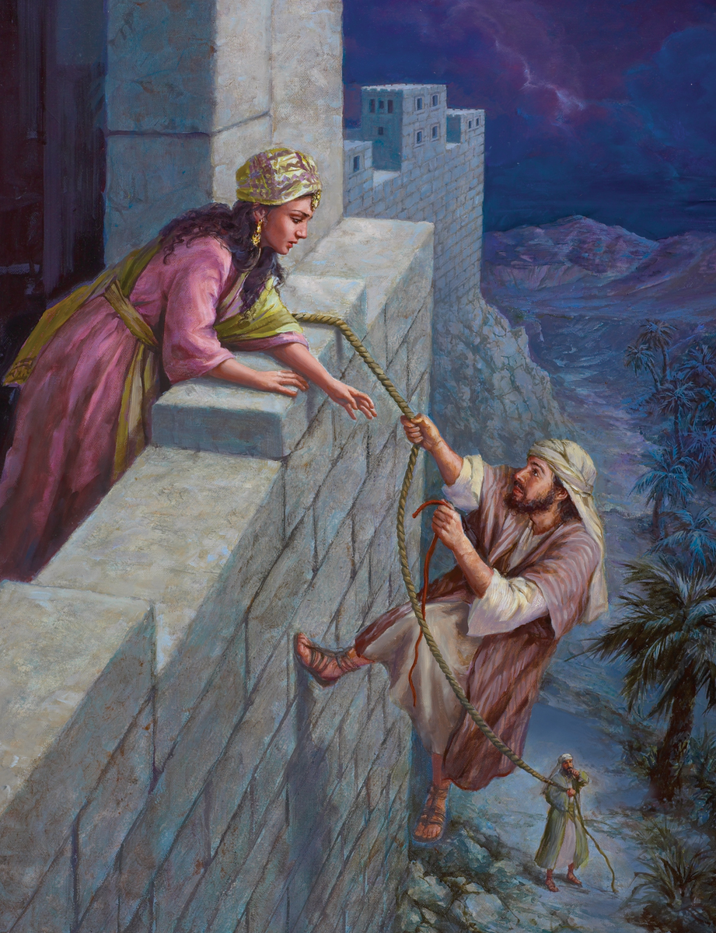
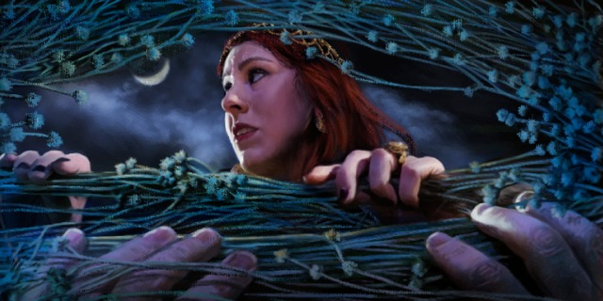
A pocas millas más allá del río, exactamente frente al sitio donde los israelitas estaban acampados, se hallaba la grande y muy fortificada ciudad de Jericó. Era virtualmente la llave de todo el país, y representaba un obstáculo formidable para el éxito de Israel. Josué envió, por lo tanto, a dos jóvenes como espías para que visitaran la ciudad, y para que averiguaran algo acerca de su población, sus recursos, y la solidez de sus fortificaciones. Los habitantes de la ciudad, aterrorizados y suspicaces, se mantenían en constante alerta y los mensajeros corrieron gran peligro. Fueron, sin embargo, salvados por Rahab, mujer de Jericó que arriesgó con ello su propia vida (PP. 516).
Rahab era una prostituta que vivía en la muralla de Jericó. Encubrió a los dos espías israelitas enviados a reconocer las defensas de esa ciudad. Antes de irse los dos espías de la casa de Rahab, ésta les pidió que la salvarán. Los dos espías prometieron: “Nosotros quedaremos libres de este juramento con que nos has juramentado. He aquí, cuando nosotros entremos en la tierra, tú atarás este cordón de grana a la ventana por la cual nos descolgaste; y reunirás en tu casa a tu padre y a tu madre, a tus hermanos y a toda la familia de tu padre. Cualquiera que saliere fuera de las puertas de tu casa, su sangre será sobre su cabeza, y nosotros sin culpa. Mas cualquiera que se estuviere en casa contigo, su sangre será sobre nuestra cabeza, si mano le tocare. Y si tú denunciares este nuestro asunto, nosotros quedaremos libres de este tu juramento con que nos has juramentado”. Ella respondió: “Sea así como habéis dicho. Luego los despidió, y se fueron; y ella ató el cordón de grana a la ventana” (Josué 2:17-21).
Debido a su bondad para con ellos, y su profesión de fe en el Dios verdadero, los espías prometieron salvar su vida y la de su familia cuando se produjese el ataque a Jericó. En la genealogía de Jesús, registrada en Mateo 1:1-16, se presenta a Rahab entre sus ascendientes (HD99 33).

Slide 9
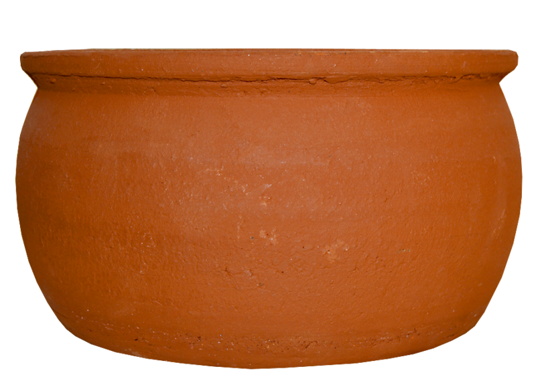
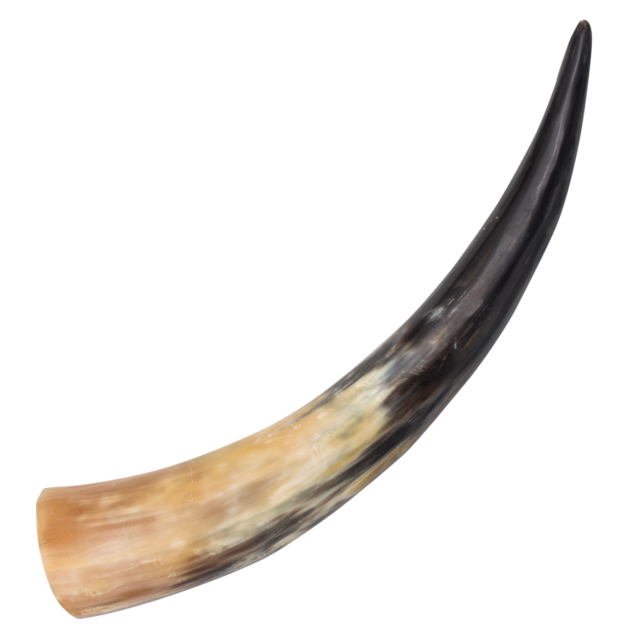
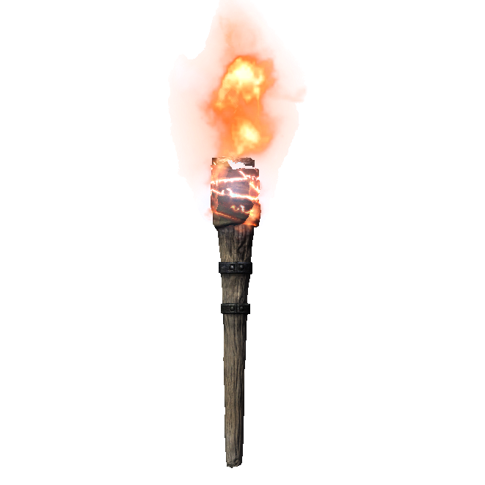
Tengo en mi mano:
Un cántaro,
una antorcha
y una trompeta

Slide 10
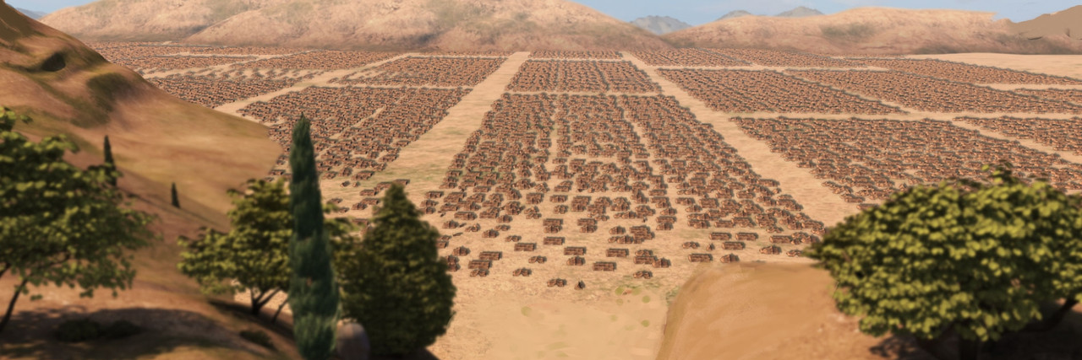
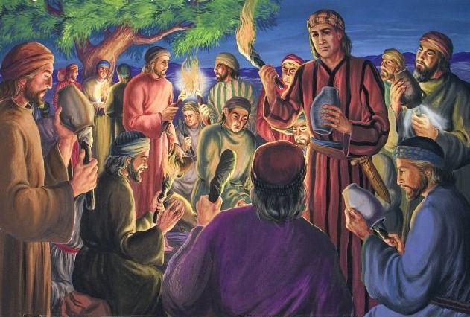
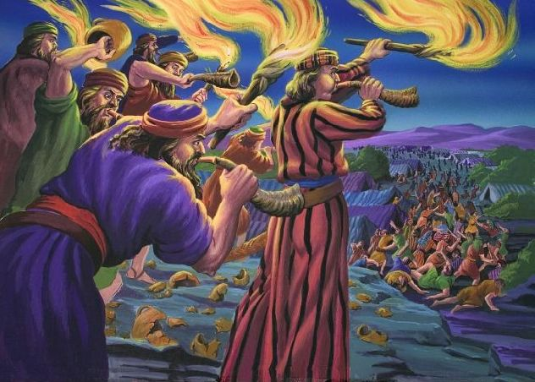
“Pero todos los madianitas y amalecitas y los del oriente se juntaron a una, y pasando acamparon en el valle de Jezreel. Entonces el Espíritu de Jehová vino sobre Gedeón, y cuando éste tocó el cuerno, los abiezeritas se reunieron con él” (Jueces 6:33-34).
Por indicación divina, le fue sugerido un plan de ataque y lo puso inmediatamente en ejecución. Los trescientos hombres fueron divididos en tres compañías. A cada hombre se le dio una trompeta y una antorcha escondida en un cántaro de barro. Los hombres se distribuyeron en tal forma que llegaran al campamento madianita de distintas direcciones. En medio de la noche, al toque del cuerno de guerra de Gedeón, las tres compañías tocaron sus trompetas; y luego, rompiendo sus cántaros, sacaron a relucir las antorchas encendidas y se precipitaron contra el enemigo lanzando el terrible grito de guerra: “¡La espada de Jehová y de Gedeón!” El ejército que dormía se despertó de repente. Por todos lados, se veía la luz de las antorchas encendidas. En toda dirección se oía el sonido de las trompetas, y el clamor de los asaltantes. Creyéndose a la merced de una fuerza abrumadora, los madianitas se volvieron presa del pánico. Con frenéticos gritos de alarma, huían para salvar la vida, y tomando a sus propios compañeros como enemigos se mataban unos a otros (PP 534).
El simple acto de tocar la trompeta de parte del pequeño grupo de Gedeón entre las huestes de Madián, resultó eficaz, por el poder de Dios, para anonadar el poderío de sus enemigos. El sistema más completo que los hombres hayan concebido jamás, si está privado del poder y de la sabiduría de Dios, resultará en un fracaso, mientras que tendrán éxito los métodos menos promisorios cuando sean divinamente ordenados, y ejecutados con humildad y fe. La confianza en Dios y la obediencia a su voluntad, son tan esenciales para el cristiano en la guerra espiritual como lo fue para Gedeón en su batalla contra los madianitas. Dios está igualmente dispuesto a obrar en cooperación con los esfuerzos de su pueblo hoy y a lograr grandes cosas por medio de instrumentos débiles. Todo el cielo espera que pidamos sabiduría y fortaleza. Dios “es poderoso para hacer todas las cosas mucho más abundantemente de lo que pedimos o entendemos” (Efesios 3:20) (PP 536).

Slide 11
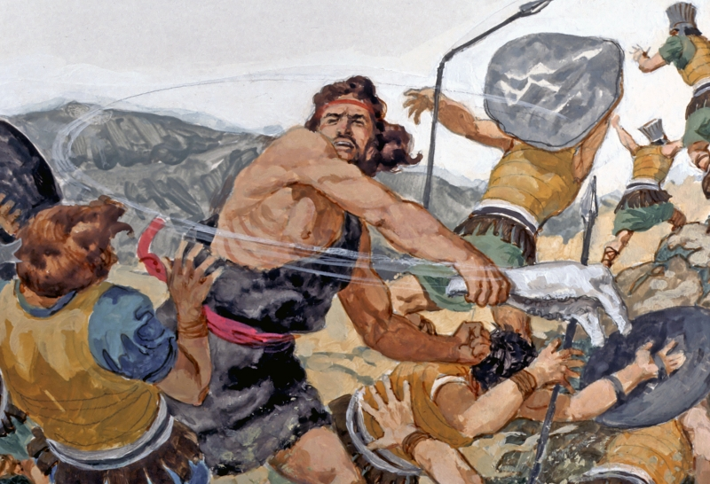
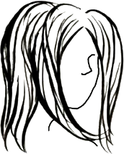
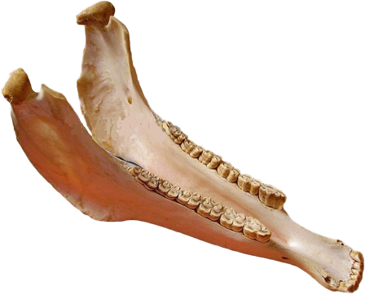
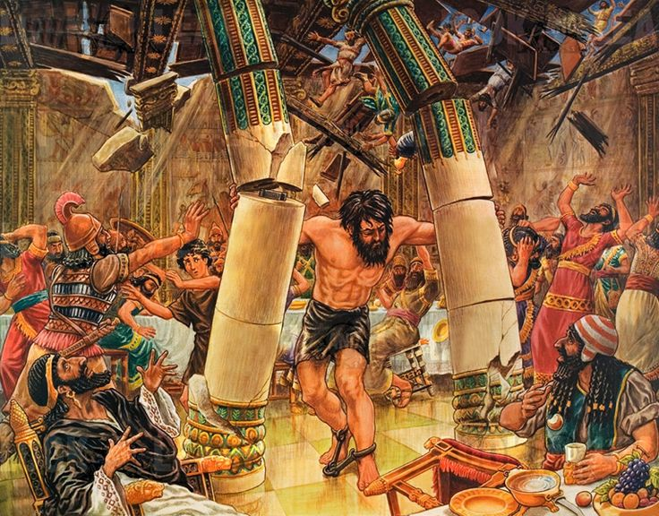
Tengo en mi mano:
Una quijada de asno

Slide 12
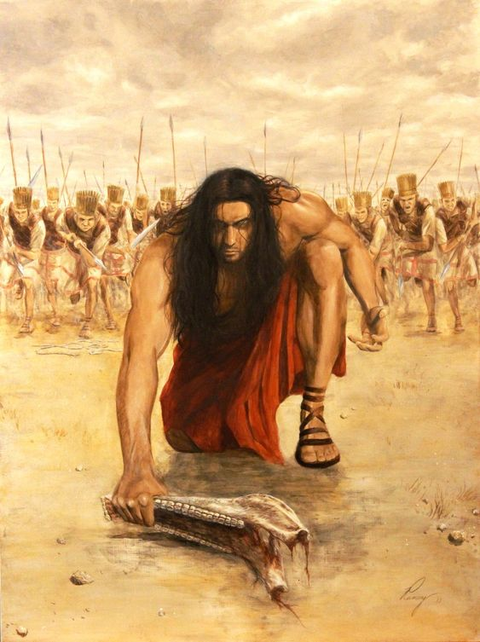
Después de devastar Sansón todos los campos y viñedos de los filisteos [como venganza por su esposa] se retiró a un refugio seguro, a “la cueva de la peña de Etam”, en la tribu de Judá.
“Fue perseguido a este sitio por una fuerza importante, y los habitantes de Judá, muy alarmados, convinieron vilmente en entregarlo a sus enemigos. Por lo tanto, tres mil hombres de Judá subieron adonde él estaba. Pero aun en número tan desproporcionado, no se habrían atrevido a aproximársele si no hubieran estado seguros de que él no haría ningún daño a sus conciudadanos. Sansón les permitió que lo ataran y lo entregaran a los filisteos; pero primero exigió a los hombres de Judá que le prometieran no atacarlo, para no verse él obligado a destruirlos. Les permitió que lo ataran con dos sogas nuevas, y fue conducido al campamento de sus enemigos en medio de las demostraciones de gran regocijo que hacían estos. Pero mientras sus gritos despertaban los ecos de las colinas, “el espíritu de Jehová vino sobre él”. Hizo pedazos las cuerdas fuertes y nuevas como si hubieran sido lino quemado en el fuego. Luego, asiendo la primera arma que halló a mano y que, si bien era tan solo una quijada de asno, resultó más eficaz que una espada o una lanza, hirió a los filisteos hasta que huyeron aterrorizados, dejando mil muertos en el campo” (PP 547).

Slide 13
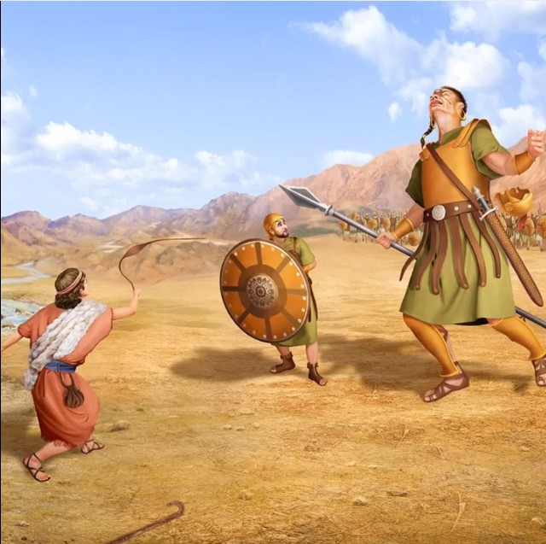
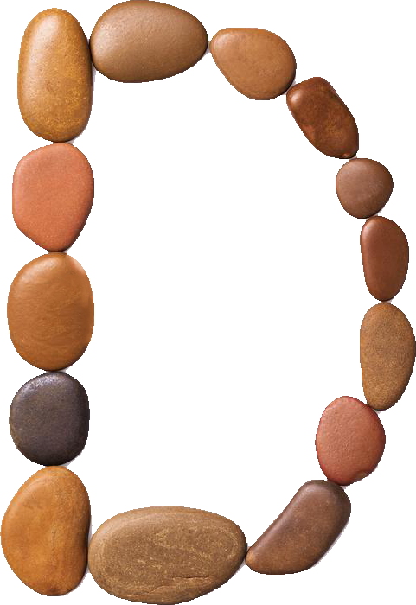
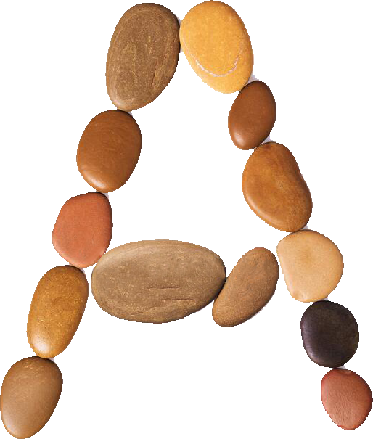
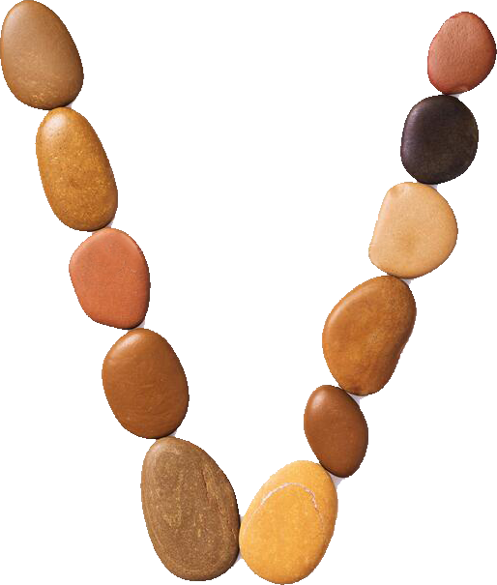
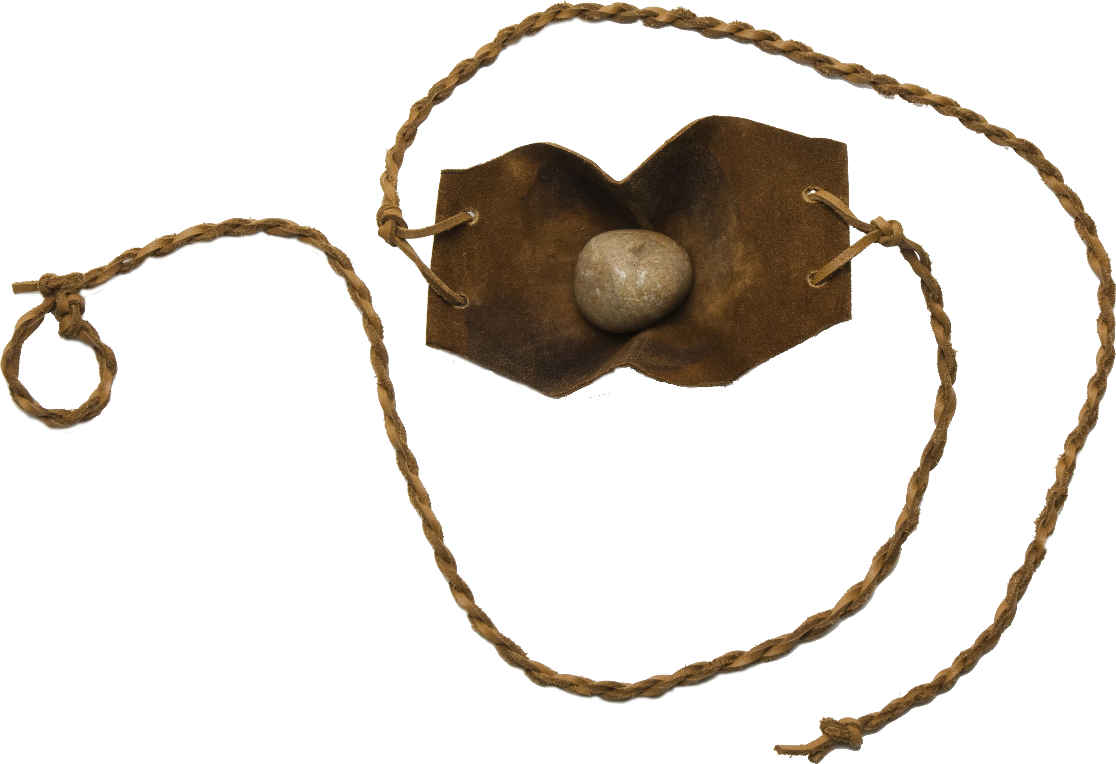
Tengo en mi mano:
Una honda

Slide 14
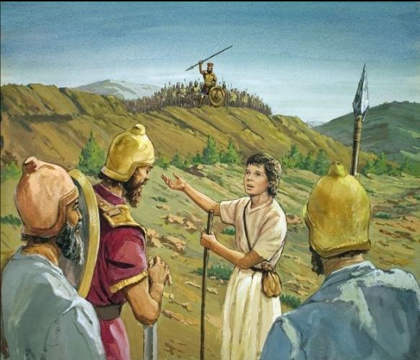
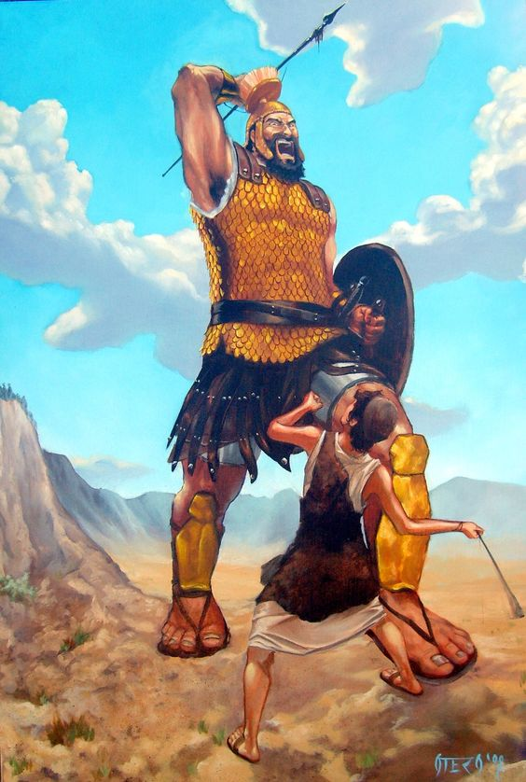
“Israel declaró la guerra a los filisteos, tres de los hijos de Isaí se unieron al ejército bajo las órdenes de Saúl; pero David permaneció en casa. Después de algún tiempo, sin embargo, fue a visitar el campamento de Saúl por orden de su padre. Debía llevar un mensaje y un regalo a sus hermanos mayores, y averiguar si estaban sanos y salvos. Pero, sin que lo supiera Isaí, se le había confiado al joven pastor una misión más elevada. Los ejércitos de Israel estaban en peligro, y un ángel había indicado a David que fuera a salvar a su pueblo” (PP 633). David llegó al campamento, y saludo a sus hermanos. Entonces oyó a Goliat, un gigante, que pedía un voluntario para pelear con él. David se ofreció a pelear y, al final, fue contra él con su bastón en la mano, con su zurrón de pastor, y una simple honda. Escogiendo cinco piedras lisas en el arroyo, las puso en su zurrón, y con su honda en la mano se aproximó al filisteo.
El gigante avanzó audazmente... Cuando se acercó a David, no vio sino un zagalillo, llamado mancebo a causa de su juventud. Goliat se llenó de asombro y de ira. “¿Soy yo un perro -exclamó- para que vengas contra mí con palos?” Y entonces soltó contra David las maldiciones y los insultos más terribles, en nombre de todos los dioses que conocía. Gritó mofándose: “Ven hacia mí, y daré tu carne a las aves del cielo, y a las bestias del campo”. David no se acobardó frente al campeón de los filisteos. Avanzando, dijo a su contrincante: “Tú vienes contra mí con espada, lanza y jabalina; pero yo voy contra ti en el nombre de Jehová de los ejércitos, el Dios de los escuadrones de Israel, a quien tú has provocado. Jehová te entregará hoy en mis manos, yo te venceré y te cortaré la cabeza. Y hoy mismo entregaré tu cuerpo y los cuerpos de los filisteos a las aves del cielo y a las bestias de la tierra, y sabrá toda la tierra que hay Dios en Israel. Y toda esta congregación sabrá que Jehová no salva con espada ni con lanza, porque de Jehová es la batalla y él os entregará en nuestras manos” …

Slide 15
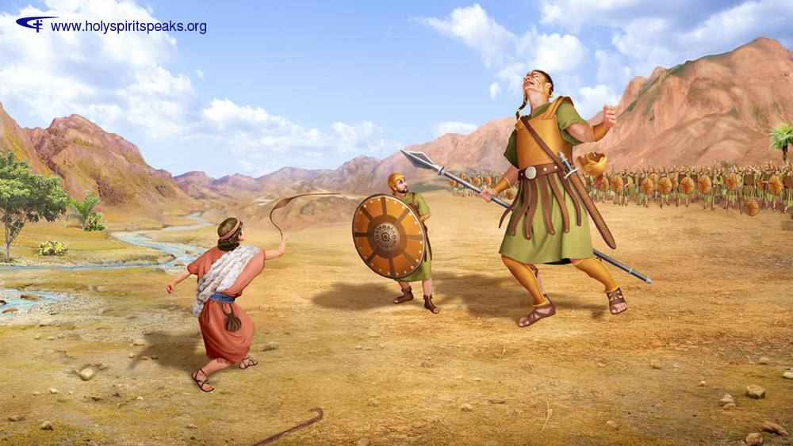
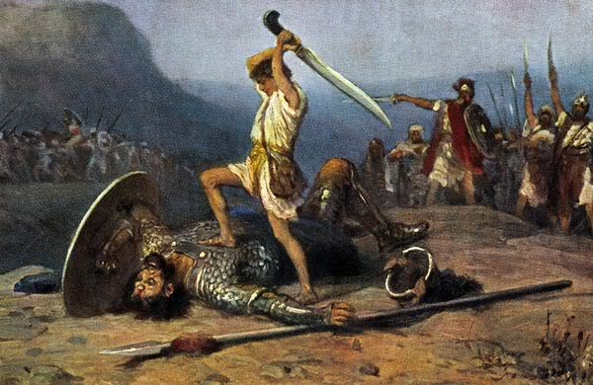
Había un tono de intrepidez en su voz y una mirada de triunfo y regocijo en su bello semblante. Este discurso, pronunciado con voz clara y musical, resonó por los aires, y lo oyeron distintamente los miles que escuchaban, convocados para la guerra. La ira de Goliat llegó al extremo. Furiosamente, empujó hacia atrás el yelmo que le protegía la frente, y corrió para vengarse de su adversario. “Aconteció que cuando el filisteo se levantó y echó a andar para ir al encuentro de David, David se dio prisa y corrió a la línea de batalla contra el filisteo. Metió David su mano en la bolsa, tomó de allí una piedra, la tiró con la honda e hirió al filisteo en la frente. La piedra se le clavó en la frente y cayó a tierra sobre su rostro”. El asombro cundió entre las filas de los dos ejércitos. Habían estado seguros de que David perecería; pero cuando la piedra cruzó el aire zumbando y dio de lleno en el blanco, vieron al poderoso guerrero temblar y extender las manos, como herido de una ceguera repentina. El gigante se tambaleó y como una encina herida cayó al suelo.
David no se demoró un solo instante. Se lanzó sobre el postrado filisteo y asió con las dos manos la pesada espada de Goliat. El pánico se apoderó de los filisteos, y la confusión provocó una retirada precipitada. Los gritos de los hebreos victoriosos repercutían por las cumbres de las montañas, mientras corrían apresuradamente detrás de sus enemigos que huían; y “siguieron tras los filisteos hasta el valle y hasta las puertas de Ecrón. Muchos filisteos cayeron heridos por el camino de Saaraim hasta Gat y Ecrón. Regresaron los hijos de Israel de perseguir a los filisteos, y saquearon su campamento” (PP 635-636).

Slide 16
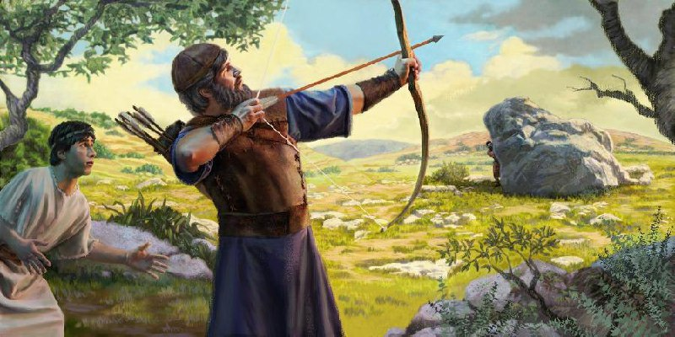
Tengo en mi mano:
Un arco y unas flechas

Slide 17
“Después de la muerte de Goliat, Saúl retuvo a David consigo y rehusó permitirle que volviera a la casa de su padre. Y sucedió que “el alma de Jonatán quedó ligada con la de David, y lo amó Jonatán como a sí mismo” (1S. 18-22). Mediante un pacto, Jonatán y David se comprometieron a estar unidos como hermanos; y el hijo del rey “se quitó … el manto que llevaba y se lo dio a David, así como otras ropas suyas, su espada, su arco y su cinturón”. Y la amistad de Jonatán con David provenía también de la providencia de Dios con el fin de conservar la vida al futuro soberano de Israel” (PP 637-638).
“Saúl en un momento determinado ordenó a Jonatán y a todos los oficiales de la corte que mataran al objeto de su odio… Jonatán expuso al rey lo que David había hecho para preservar el honor y aún la vida de la nación, y cuán terrible sería la culpa del asesino de aquel a quien Dios había usado como instrumento para dispersar a sus enemigos. La conciencia del rey se conmovió, y se le ablandó el corazón. “Escuchó Saúl la voz de Jonatán, juró: ¡Vive Jehová! no morirá”. Se trajo a David a la presencia de Saúl, y siguió sirviéndole, como lo había hecho en el pasado” (PP 640).
David sabía que Saúl quería matarle para que no heredara el trono de Israel y así se lo dijo a su hijo Jonatán. Entre los dos idearon un plan para saber las intenciones de Saúl.
“Luego le dijo Jonatán: Mañana es nueva luna, y tú serás echado de menos, porque tu asiento estará vacío. Estarás, pues, tres días, y luego descenderás y vendrás al lugar donde estabas escondido el día que ocurrió esto mismo, y esperarás junto a la piedra de Ezel. Y yo tiraré tres saetas hacia aquel lado, como ejercitándome al blanco. Luego enviaré al criado, diciéndole: Ve, busca las saetas. Y si dijere al criado: He allí las saetas más acá de ti, tómalas; tú vendrás, porque paz tienes, y nada malo hay, vive Jehová. Mas si yo dijere al muchacho así: He allí las saetas más allá de ti; vete, porque Jehová te ha enviado. En cuanto al asunto de que tú y yo hemos hablado, esté Jehová entre nosotros dos para siempre” (1S. 20:18-23).

Slide 18
Tengo en mi mano:
Unas cartas insultantes

Slide 19
“Vino Senaquerib rey de los asirios e invadió a Judá, y acampó contra las ciudades fortificadas, con la intención de conquistarlas. Viendo, pues, Ezequías la venida de Senaquerib, y su intención de combatir a Jerusalén, tuvo consejo con sus príncipes y con sus hombres valientes, para cegar las fuentes de agua que estaban fuera de la ciudad; y ellos le apoyaron [...] Después con ánimo resuelto edificó Ezequías todos los muros caídos, e hizo alzar las torres, y otro muro por fuera; fortificó además a Milo en la ciudad de David, y también hizo muchas espadas y escudos. Y puso capitanes de guerra sobre el pueblo, y los hizo reunir en la plaza de la puerta de la ciudad, y habló al corazón de ellos, diciendo: Esforzaos y animaos; no temáis, ni tengáis miedo del rey de Asiria, ni de toda la multitud que con él viene; porque más hay con nosotros que con él. Con él está el brazo de carne, mas con nosotros está Jehová nuestro Dios para ayudarnos y pelear nuestras batallas. Y el pueblo tuvo confianza en las palabras de Ezequías rey de Judá.
Después de esto, Senaquerib rey de los asirios, mientras sitiaba a Laquis con todas sus fuerzas, envió sus siervos a Jerusalén para decir a Ezequías rey de Judá, y a todos los de Judá que estaban en Jerusalén: Así ha dicho Senaquerib rey de los asirios: ¿En quién confiáis vosotros, al resistir el sitio en Jerusalén? ¿No os engaña Ezequías para entregaros a muerte, a hambre y a sed, al decir: Jehová nuestro Dios nos librará de la mano del rey de Asiria? […] ¿Cómo podrá vuestro Dios libraros de mi mano? Ahora, pues, no os engañe Ezequías, ni os persuada de ese modo, ni le creáis; que si ningún dios de todas aquellas naciones y reinos pudo librar a su pueblo de mis manos, y de las manos de mis padres, ¿cuánto menos vuestro Dios os podrá librar de mi mano? Y otras cosas más hablaron sus siervos contra Jehová Dios, y contra su siervo Ezequías. Además de esto escribió cartas en que blasfemaba contra Jehová el Dios de Israel, y hablaba contra él…” (2Cr. 32:1-17)

Slide 20
“Y tomó Ezequías las cartas de mano de los embajadores; y después que las hubo leído, subió a la casa de Jehová, y las extendió Ezequías delante de Jehová. Y oró Ezequías delante de Jehová, diciendo: Jehová Dios de Israel, que moras entre los querubines, sólo tú eres Dios de todos los reinos de la tierra; tú hiciste el cielo y la tierra. Inclina, oh Jehová, tu oído, y oye; abre, oh Jehová, tus ojos, y mira; y oye las palabras de Senaquerib, que ha enviado a blasfemar al Dios viviente. Es verdad, oh Jehová, que los reyes de Asiria han destruido las naciones y sus tierras; y que echaron al fuego a sus dioses, por cuanto ellos no eran dioses, sino obra de manos de hombres, madera o piedra, y por eso los destruyeron. Ahora, pues, oh Jehová Dios nuestro, sálvanos, te ruego, de su mano, para que sepan todos los reinos de la tierra que sólo tú, Jehová, eres Dios. Entonces Isaías hijo de Amoz envió a decir a Ezequías: Así ha dicho Jehová, Dios de Israel: Lo que me pediste acerca de Senaquerib rey de Asiria, he oído” (2R. 19:14-20).
“Mas el rey Ezequías y el profeta Isaías hijo de Amoz oraron por esto, y clamaron al cielo. Y Jehová envió un ángel, el cual destruyó a todo valiente y esforzado, y a los jefes y capitanes en el campamento del rey de Asiria. Este se volvió, por tanto, avergonzado a su tierra; y entrando en el templo de su dios, allí lo mataron a espada sus propios hijos. Así salvó Jehová a Ezequías y a los moradores de Jerusalén de las manos de Senaquerib rey de Asiria, y de las manos de todos; y les dio reposo por todos lados. Y muchos trajeron a Jerusalén ofrenda a Jehová, y ricos presentes a Ezequías rey de Judá; y fue muy engrandecido delante de todas las naciones después de esto” (2Cr. 32:20-23).

Slide 21
Tengo en mi mano:
Una
plomada

Slide 22
En el primer año de Ciro rey de Persia, Zorobabel, Josué y un grupo de Israelitas volvieron a Jerusalén para reedificar el templo.
“Al reconstruir la casa del Señor, Zorobabel se vio rodeado con múltiples dificultades. En años anteriores, los adversarios habían intimidado “al pueblo de Judá, y lo atemorizó para que no edificara”, “y les hicieron cesar con poder y violencia” (Esdras 4:4, 23). Pero el Señor se interpuso en favor de los fieles constructores y ahora, por medio de su profeta Zacarías, habló a Zorobabel, diciendo: “No con ejército, ni con fuerza, sino con mi Espíritu, ha dicho Jehová de los ejércitos. ¿Quién eres tú, oh gran monte? Delante de Zorobabel serás reducido a llanura; él sacará la primera piedra con aclamaciones de: Gracia, gracia a ella” (Zacarías 4:6, 7). A lo largo de la historia del pueblo de Dios, grandes montañas de dificultades, aparentemente insuperables, se han levantado ante quienes estaban avanzando en las providencias que Dios abría ante ellos. El Señor permite tales obstáculos al progreso para probar la fe. Cuando están apremiados por todos lados, es el momento de confiar en Dios y en el poder de su Santo Espíritu. No tenemos que caminar con nuestras propias fuerzas, sino con el poder del Señor Dios de Israel. Es una locura confiar en el hombre o hacer de la carne nuestro brazo. Debemos confiar en Jehová; porque en él hay fortaleza eterna. Aquel que, en respuesta a las palabras y obras de fe, señaló claramente el camino delante de su siervo Zorobabel, puede eliminar cada obstáculo inventado por Satanás para estorbar el progreso de la causa de Dios. Mediante el ejercicio perseverante de la fe, cada montaña de dificultad puede ser eliminada” (RP 274).
“Porque los que menospreciaron el día de las pequeñeces se alegrarán, y verán la plomada en la mano de Zorobabel. Estos siete son los ojos de Jehová, que recorren toda la tierra” (Zacarías 4:10).

Slide 23
Tengo en mi mano:
El libro de la ley

Slide 24
“Esdras subió de Babilonia. Era escriba diligente en la ley de Moisés, que Jehová Dios de Israel había dado; y le concedió el rey todo lo que pidió, porque la mano de Jehová su Dios estaba sobre Esdras […] Porque Esdras había preparado su corazón para inquirir la ley de Jehová y para cumplirla, y para enseñar en Israel sus estatutos y decretos” (Esdras 7:6, 10).
“Y se juntó todo el pueblo como un solo hombre en la plaza que está delante de la puerta de las Aguas, y dijeron a Esdras el escriba que trajese el libro de la ley de Moisés, la cual Jehová había dado a Israel. Y el sacerdote Esdras trajo la ley delante de la congregación, así de hombres como de mujeres y de todos los que podían entender, el primer día del mes séptimo. Y leyó en el libro delante de la plaza que está delante de la puerta de las Aguas, desde el alba hasta el mediodía, en presencia de hombres y mujeres y de todos los que podían entender; y los oídos de todo el pueblo estaban atentos al libro de la ley. Y el escriba Esdras estaba sobre un púlpito de madera que habían hecho para ello, y junto a él estaban Matatías, Sema, Anías, Urías, Hilcías y Maasías a su mano derecha; y a su mano izquierda, Pedaías, Misael, Malquías, Hasum, Hasbadana, Zacarías y Mesulam. Abrió, pues, Esdras el libro a ojos de todo el pueblo, porque estaba más alto que todo el pueblo; y cuando lo abrió, todo el pueblo estuvo atento. Bendijo entonces Esdras a Jehová, Dios grande. Y todo el pueblo respondió: ¡Amén! ¡Amén! alzando sus manos; y se humillaron y adoraron a Jehová inclinados a tierra” (Nehemías 8:1-6).

Slide 25
Tengo en mi mano:
Pan y pescado

Slide 26
“Durante todo el día la gente se había apiñado en derredor de Jesús y sus discípulos, mientras él enseñaba a orillas del mar. Habían escuchado sus palabras de gracia, tan sencillas y claras que para sus almas eran como bálsamo de Galaad. El poder curativo de su divina mano había suministrado salud al enfermo y vida al moribundo. Aquel día les había parecido como el cielo en la tierra, y no se daban cuenta del tiempo transcurrido desde que comieran. Se hundía el sol en el poniente, y sin embargo el pueblo tardaba en irse.
Finalmente, los discípulos se acercaron a Cristo, para instarle a que, por consideración de ellas mismas, despidiera a las gentes. Muchos habían venido de lejos, y no habían comido desde la mañana. Podían obtener alimentos en las aldeas y ciudades cercanas, pero Jesús dijo: “Dadles vosotros de comer” (Mateo 14:16). Luego, volviéndose hacia Felipe, le preguntó: “¿De dónde compraremos pan para que coman éstos?” (Juan 6:5). Felipe echó una mirada sobre el mar de cabezas, y pensó cuán imposible sería alimentar a tanta gente. Respondió que doscientos denarios de pan no bastarían para que cada uno comiese un poco.
Preguntó Jesús cuánto alimento había disponible entre la gente. “Un muchacho está aquí—dijo Andrés—que tiene cinco panes de cebada y dos pececillos; ¿mas qué es esto entre tantos?” (Juan 6:9). Jesús mandó que se los trajeran.
Luego dispuso que los discípulos hicieran sentar a la gente sobre la hierba. Hecho esto, tomó aquel alimento y, “alzando los ojos al cielo, bendijo, y partió y dio los panes a los discípulos, y los discípulos a las gentes. Y comieron todos, y se hartaron; y alzaron lo que sobró de los pedazos, doce cestas llenas” (Mat. 14:19, 20)” (MC 29).
“La alimentación de los cinco mil es una lección práctica para nosotros. El que con cinco panes y dos pececitos alimentó a cinco mil hombres, además de las mujeres y los niños, puede hacer grandes cosas para su pueblo hoy” (6TPI 463).

Slide 27
Tengo en mi mano:
Un
anzuelo

Slide 28
“Andando Jesús junto al mar de Galilea, vio a dos hermanos, Simón, llamado Pedro, y Andrés su hermano, que echaban la red en el mar; porque eran pescadores. Y les dijo: Venid en pos de mí, y os haré pescadores de hombres. Ellos entonces, dejando al instante las redes, le siguieron” (Mateo 4:18-20).
Dios usó las herramientas habituales de Pedro en su oficio, que él conocía bien, para resolver un problema que por sí mismo Pedro no podía haber resuelto.
“Cuando llegaron a Capernaúm, vinieron a Pedro los que cobraban las dos dracmas, y le dijeron: ¿Vuestro Maestro no paga las dos dracmas? El dijo: Sí. Y al entrar él en casa, Jesús le habló primero, diciendo: ¿Qué te parece, Simón? Los reyes de la tierra, ¿de quiénes cobran los tributos o los impuestos? ¿De sus hijos, o de los extraños? Pedro le respondió: De los extraños. Jesús le dijo: Luego los hijos están exentos. Sin embargo, para no ofenderles, ve al mar, y echa el anzuelo, y el primer pez que saques, tómalo, y al abrirle la boca, hallarás un estatero; tómalo, y dáselo por mí y por ti” (Mateo 17:24-27).
“Y a Aquel que es poderoso para hacer todas las cosas mucho más abundantemente de lo que pedimos o entendemos, según el poder que actúa en nosotros” (Efesios 3:20).

Slide 29
Tengo en mi mano:
Barro

Slide 30
“Al pasar Jesús, vio a un hombre ciego de nacimiento. Y le preguntaron sus discípulos, diciendo: Rabí, ¿quién pecó, éste o sus padres, para que haya nacido ciego? Respondió Jesús: No es que pecó éste, ni sus padres, sino para que las obras de Dios se manifiesten en él. Me es necesario hacer las obras del que me envió, entre tanto que el día dura; la noche viene, cuando nadie puede trabajar. Entre tanto que estoy en el mundo, luz soy del mundo. Dicho esto, escupió en tierra, e hizo lodo con la saliva, y untó con el lodo los ojos del ciego, y le dijo: Ve a lavarte en el estanque de Siloé (que traducido es, Enviado). Fue entonces, y se lavó, y regresó
viendo. Entonces los vecinos, y los que antes le habían visto que era ciego, decían: ¿No es éste el que se sentaba y mendigaba? Unos decían: El es; y otros: A él se parece. El decía: Yo soy. Y le dijeron: ¿Cómo te fueron abiertos los ojos? Respondió él y dijo: Aquel hombre que se llama Jesús hizo lodo, me untó los ojos, y me dijo: Vé al Siloé, y lávate; y fui, y me lavé, y recibí la vista” (Juan 9:1-11).
Es posible que Jesús usase el barro simplemente para robustecer la fe del hombre. Pero es seguro que quería demostrar que el sábado estaba santificado para el bien del hombre: física, mental y espiritualmente. Su santificación era para hacer obras de necesidad y de misericordia. Sanar al enfermo no era una violación de la ley divina del sábado aunque los de su tiempo creyeran que no se podía hacer lodo en sábado y se prohibiera cualquier untura o ungimiento desacostumbrado (ver Mishnah Shabbath 24.3; Mishnah Shabbath 14.4).

Slide 31
Tengo en mi mano:
Un vaso de alabastro con perfume

Slide 32
“Entonces una mujer de la ciudad, que era pecadora, al saber que Jesús estaba a la mesa en casa del fariseo, trajo un frasco de alabastro con perfume; y estando detrás de él a sus pies, llorando, comenzó a regar con lágrimas sus pies, y los enjugaba con sus cabellos; y besaba sus pies, y los ungía con el perfume. Cuando vio esto el fariseo que le había convidado, dijo para sí: Este, si fuera profeta, conocería quién y qué clase de mujer es la que le toca, que es pecadora. Entonces respondiendo Jesús, le dijo: Simón, una cosa tengo que decirte. Y él le dijo: Di, Maestro. Un acreedor tenía dos deudores: el uno le debía quinientos denarios, y el otro cincuenta; y no teniendo ellos con qué pagar, perdonó a ambos. Di, pues, ¿cuál de ellos le amará más? Respondiendo Simón, dijo: Pienso que aquel a quien perdonó más. Y él le dijo: Rectamente has juzgado. Y vuelto a la mujer, dijo a Simón: ¿Ves esta mujer? Entré en tu casa, y no me diste agua para mis pies; mas ésta ha regado mis pies con lágrimas, y los ha enjugado con sus cabellos. No me diste beso; mas ésta, desde que entré, no ha cesado de besar mis pies. No ungiste mi cabeza con aceite; mas ésta ha ungido con perfume mis pies. Por lo cual te digo que sus muchos pecados le son perdonados, porque amó mucho; mas aquel a quien se le perdona poco, poco ama. Y a ella le dijo: Tus pecados te son perdonados. Y los que estaban juntamente sentados a la mesa, comenzaron a decir entre sí: ¿Quién es éste, que también perdona pecados? Pero él dijo a la mujer: Tu fe te ha salvado, ve en paz” (Lucas 7:37-50).

Slide 33
Tengo en mi mano:
Aguja, hilo,
dedal y tela

Slide 34
Dorcas (cuyo nombre significa “gacela”) vivía en Jope, y era conocida por ser generosa, compasiva, cariñosa, por buscar el bien de los demás. Estas características hicieron que ella impactara a muchas personas por su gran corazón.
“Sus hábiles dedos permanecían más activos que su lengua. Ella sabía quién necesitaba ropa cómoda y quién necesitaba asistencia, y generosamente atendía las necesidades de ambos grupos.
“Y aconteció que en aquellos días Dorcas enfermó y murió”. La iglesia de Jope sintió su pérdida; y oyendo que Pedro estaba en Lida, los creyentes le mandaron mensajeros “a rogarle: “No tardes en venir a nosotros”. Levantándose entonces Pedro, fue con ellos; y cuando llegó, lo llevaron a la sala, donde lo rodearon todas las viudas, llorando y mostrando las túnicas y los vestidos que Dorcas hacía cuando estaba con ellas”. A juzgar por la vida de servicio que Dorcas había vivido, no es extraño que llorasen [...]
El corazón del apóstol fue movido a compasión al ver su tristeza. Luego, ordenando que los llorosos deudos salieran de la pieza, se arrodilló y oró fervorosamente a Dios para que devolviese la vida y la salud a Dorcas. Volviéndose hacia el cuerpo, dijo: “Tabita, levántate”. Y ella abrió los ojos, y al ver a Pedro, se incorporó. Dorcas había prestado grandes servicios a la iglesia, y a Dios le pareció bueno traerla de vuelta del país del enemigo” (HD 67).

Slide 35
PERSONAJE
TENÍA EN SUS MANOS
CON EL PODER DE DIOS CONSIGUIÓ…
Noé
Moisés
Rahab
Gedeón
Sansón
David
Jonatán
Ezequías
Zorobabel
Esdras
Niño
Pedro
María
Dorcas
predicar de la salvación
Sus herramientas de carpintero
realizar señales y prodigios
Su vara
salvarse ella y su familia
Su cordón grana
defender al pueblo de Dios
Su antorcha, su cántaro y su trompeta
hacer lo imposible
Una quijada de asno
vencer al enemigo
Su honda
ayudar a un amigo
Su arco y sus flechas
que Dios lo defienda a él y a su pueblo
Las cartas de su enemigo
edificar la iglesia
La plomada
enseñar y explicar la Biblia
El libro de la Ley
compartirlos con muchos
Sus panes y sus peces
proveer lo necesario
Su anzuelo
Jesús
sanar
Barro
honrar a Jesús y agradecerle su perdón
Su perfume
reflejar el amor a través de buenas acciones
Su aguja e hilo
Así que, cuando pienses en todos los retos que debes de emprender, ya sea en tu escuela, en tu familia, iglesia o cualquier lugar, recuerda la vida de estas personas. Y piensa que Dios utilizará lo que tengas y sepas hacer para cumplir Su propósito en ti, y en la vida de los demás.

